Slide 1

Installazione di MySQL

Slide 2
Dove posso installarlo
MySQl è disponibile su tutte le principali varianti di sistema operativo e sulla maggior parte dei sistemi server
Windows, MacOS, Linux, BSD, Solaris
Docker, Kubernetes, Podman
Cloud AWS, Azure, GoogleCloud, tutti

Slide 3
Windows
Download dell’installer web https://dev.mysql.com/downloads/installer/
Download DBeaver https://dbeaver.io/download/

Slide 4
Dove lavoreremo
Server Remoto
Locale
Ci permette di essere subito pronti con degli esempi pratici. Vi consente di fare prove da qualsiasi posizione. Verrà cancellato tra alcuni giorni.
E’ un sistema protetto. Potete distruggerlo ed io lo ricostruirò in 3 giorni [semicit]
Installato sul proprio PC. Vi permette di creare quello che preferite e di fare prove. Bisogna essere in grado di gestire i problemi che possono accadere.
E’ un passaggio necessario per padroneggiare lo strumento.

Slide 5
Come ci si connette ad un Database
Connessione Locale
Stai collegandoti a MySQL dalla riga di comando sulla macchina in cui è in esecuzione MySQL
Il protocollo dipende dal tuo sistema operativo
Connessione Remota / Client
Stai utilizzando un tipo di software client su una macchina remota
Spesso il protocollo è TCP/IP

Slide 6
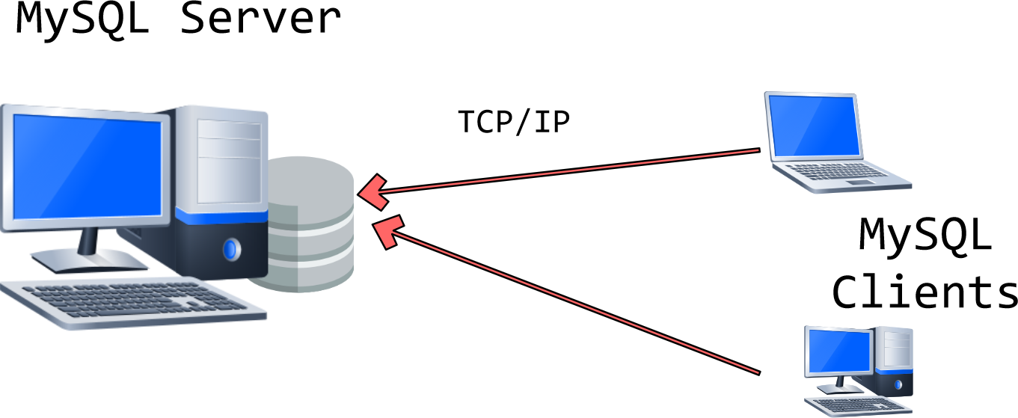
Come ci si connette ad un Database
TCP/IP - Transmission Control Protocol / Internet Protocol
DNS - Domain Name Service - Associa un indirizzo IP a un nome leggibile dall'uomo
google.com = Indirizzo IP: 216.58.218.110
"localhost" è il computer su cui ti trovi.
Indirizzo IP: 127.0.0.1
Una "porta" è un punto finale logico di una connessione IP.
Le porte vanno da 0 a 65535
MySQL, per impostazione predefinita, si connetterà sulla porta 3306

Slide 7
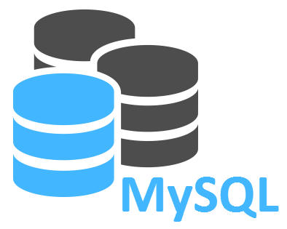
Database che useremo
Indirizzo: 51.254.115.58
Username: admin
Password: password
Versione: MySQL 8.*
Driver: JDBC
JDBC (Java Database Connectivity) è un'interfaccia completamente Java utilizzata per eseguire istruzioni SQL. L'implementazione più utilizzata di questa interfaccia è quella detta con "bridge JDBC - ODBC". In questo caso il driver JDBC funge da ponte, per accedere al database attraverso driver ODBC, che deve essere presente e configurato sul server. Esistono però altre implementazioni che differiscono per il modo di operare delle stesse:
Driver API - nativa
Questa tecnica si interfaccia direttamente con i database commerciali, convertendo i comandi JDBC in chiamate specifiche del DBMS (Data Base Manage System), il sistema di gestione di basi di dati.
Driver puro Java
È un driver puro Java che comunica direttamente con il database, convertendo i comandi JDBC nel protocollo del motore di database. Questa è senza dubbio la soluzione migliore perché non richiede nessuna traduzione aggiuntiva.

Slide 8

Terminale o grafica?
Per la connessione al database useremo un’interfaccia grafica.Il software scelto si chiama DBeaver versione Community (open source).
DBeaver è un'applicazione software client SQL e uno strumento di amministrazione del database. Per i database relazionali, utilizza l'interfaccia di programmazione delle applicazioni (API) JDBC per interagire con i database tramite un driver JDBC.
Per altri database (NoSQL), utilizza driver di database proprietari. Fornisce un editor che supporta il completamento del codice e l'evidenziazione della sintassi.

